Slide 1
Τεκμηριωμένη Λήψη Κλινικής Απόφασης
Ανοικτά Ακαδημαϊκά Μαθήματα στο ΤΕΙ Αθήνας
Ενότητα 10: Συγγραφή επιστημονικής εργασίας – Μέρος 3^{ο}
Κλαίρη Γουρουντή, PhD
Τμήμα Μαιευτικής
Το περιεχόμενο του μαθήματος διατίθεται με άδεια Creative Commons εκτός και αν αναφέρεται διαφορετικά | Το έργο υλοποιείται στο πλαίσιο του Επιχειρησιακού Προγράμματος «Εκπαίδευση και Δια Βίου Μάθηση» και συγχρηματοδοτείται από την Ευρωπαϊκή Ένωση (Ευρωπαϊκό Κοινωνικό Ταμείο) και από εθνικούς πόρους.

Slide 2
Μετά την μεθοδολογία ακολουθεί η ενότητα των Αποτελεσμάτων.

Slide 3
5. Αποτελέσματα (1 από 7)
Γίνεται παράθεση των ευρημάτων που προέκυψαν από τη στατιστική ανάλυση ή γενικότερα από την ανάλυση των δεδομένων.
Τα ευρήματα θα πρέπει να εμφανίζονται στο κείμενο γραμμένα με συνεκτικό τρόπο.

Slide 4
5. Αποτελέσματα (2 από 7)
Η παρουσίαση των αποτελεσμάτων ξεκινά με την περιγραφική στατιστική (μέσοι όροι, τυπικές αποκλίσεις, ποσοστά) και συνεχίζει με την επαγωγική (στατιστικά τεστ συσχετίσεων).

Slide 5
5. Αποτελέσματα (3 από 7)
Παρουσιάζονται αρχικά τα χαρακτηριστικά του δείγματος (μέσος όρος ηλικίας, μέση ηλικία κύησης σε εβδομάδες, μορφωτικό επίπεδο).
Τα αποτελέσματα να ομαδοποιούνται και να παρουσιάζονται τμηματικά σε παραγράφους.

Slide 6
5. Αποτελέσματα (4 από 7)
Στην ενότητα αυτή παρουσιάζονται μόνο τα αποτελέσματα χωρίς να γίνεται σχολιασμός τους.
Στην ενότητα αυτή μπορεί να χρησιμοποιηθούν ρήματα όπως βρέθηκε, διαπιστώθηκε, παρατηρήθηκε, ανιχνεύθηκε.

Slide 7
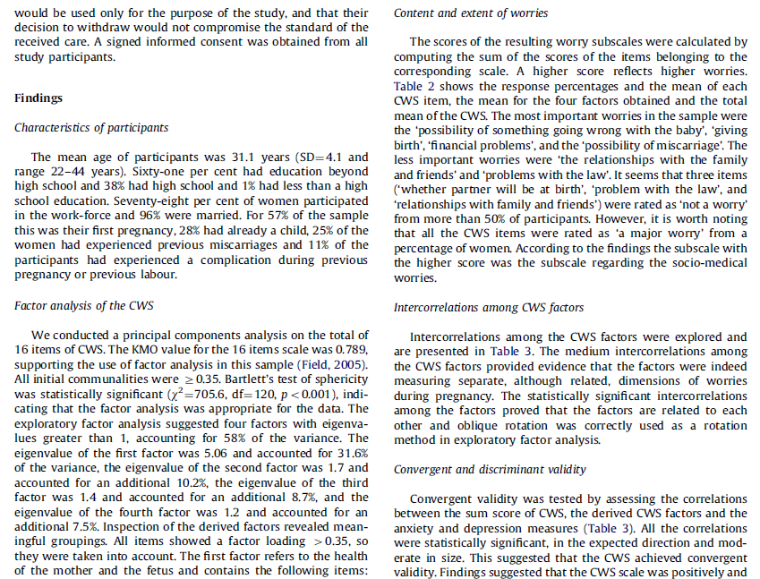
5. Αποτελέσματα (5 από 7)

Slide 8
5. Αποτελέσματα (6 από 7)
Μπορείτε να χρησιμοποιήσετε λέξεις που υπονοούν αιτιότητα μόνο αν έχει προηγηθεί πραγματικός έλεγχος της σχέσης αιτιότητας μεταξύ της ανεξάρτητης και εξαρτημένης μεταβλητής (π.χ. σε ένα πείραμα).
Στην περίπτωση αυτή μπορείτε να πείτε ότι η ανεξάρτητη μεταβλητή (π.χ. φάρμακο) προκάλεσε τη διαφορά στην εξαρτημένη μεταβλητή (π.χ. μείωση πόνου).

Slide 9
5. Αποτελέσματα (7 από 7)
Σε περίπτωση που δεν χρησιμοποιήσουμε τυχαιοποιημένη μελέτη και βρούμε μια συσχέτιση (π.χ. μεγαλύτερη χρήση του φαρμάκου σχετίζεται με λιγότερο πόνο) που δε αποδεικνύει αιτιότητα μπορούμε να πούμε ότι υπάρχει μια σχέση στατιστικώς σημαντική ανάμεσα στη χρήση του φαρμάκου και το πόνο.

Slide 10
Πίνακες (1 από 4)
Στην ενότητα των αποτελεσμάτων συχνά τοποθετούνται πίνακες, σχήματα, εικόνες, γραφικές παραστάσεις και διαγράμματα. Αυτά όλα πρέπει να συνδέονται με το κείμενο.
Δεν πρέπει να γίνεται κατάχρηση της παράθεσής τους.
Αν τα δεδομένα που θέλουμε να παρουσιάσουμε είναι λίγα, είναι προτιμότερο να τα συμπεριλάβουμε στο κείμενο παρά να χρησιμοποιήσουμε πίνακα.
Όταν παρατίθενται δεδομένα σε πίνακα θεωρείται πλεονασμός να περιγράφονται τα ίδια δεδομένα και στο κείμενο με λόγια.

Slide 11
Πίνακες (2 από 4)
Στη μορφοποίηση των πινάκων δεν χρησιμοποιούνται κατακόρυφες γραμμές παρά μόνον οριζόντιες.
Πρέπει να αριθμούνται σειριακά (1,2,3) και όχι λατινικά από την αρχή προς το τέλος της εργασίας.
Πρέπει κάθε πίνακας να έχει την κατάλληλη λεζάντα.

Slide 12
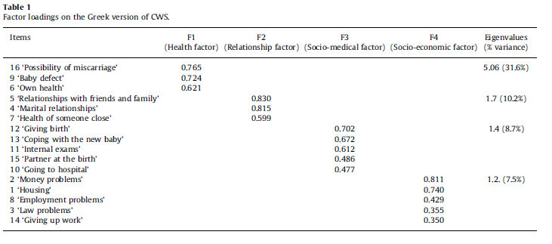
Πίνακες (3 από 4)

Slide 13
Πίνακες (4 από 4)

Slide 14
Γραφήματα, εικόνες (1 από 2)
Στα γραφήματα, στις εικόνες, στα σχήματα και στις γραφικές παραστάσεις θα πρέπει επίσης, να υπάρχει αρίθμηση και παράθεση της λεζάντας.

Slide 15
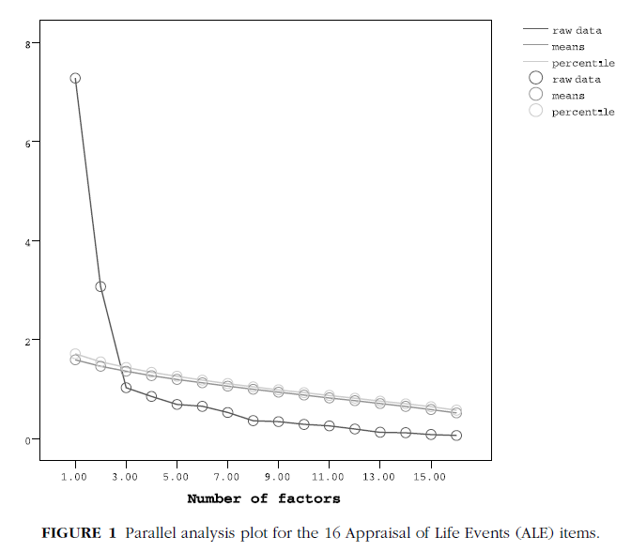
Γραφήματα, εικόνες (2 από 2)

Slide 16
6. Συζήτηση-συμπεράσματα (1 από 3)
Σκοπός της ενότητας αυτής είναι να αξιολογήσει και να ερμηνεύσει τα αποτελέσματα, ιδιαίτερα σε σχέση με τις αρχικές ερευνητικές υποθέσεις.
Η ενότητα της συζήτησης μπορεί να ξεκινήσει με μια σύντομη περίληψη των αποτελεσμάτων στην οποία θα δηλώνεται αν επαληθεύτηκαν ή όχι οι ερευνητικές υποθέσεις.

Slide 17
6. Συζήτηση-συμπεράσματα (2 από 3)
Στη συνέχεια γίνεται συζήτηση της σημασίας και των προεκτάσεων των ευρημάτων.
Γίνεται συζήτηση των αποτελεσμάτων σε σχέση με τη βιβλιογραφία που ήδη έχει παρουσιάστει στην εισαγωγή.
Σε αυτό το σημείο πρέπει να γίνει εντοπισμός των ομοιοτήτων και διαφορών ανάμεσα στα αποτελέσματα της μελέτης και στα αποτελέσματα άλλων ερευνητών.

Slide 18
6. Συζήτηση-συμπεράσματα (3 από 3)
Κατόπιν γίνεται αναφορά των περιορισμών και των δυνατών σημείων της μελέτης.
Στο τέλος της ενότητας της συζήτησης δημιουργείτε μια τελική παράγραφο με τα συμπεράσματά της μελέτης.
Η ενότητα της συζήτησης ολοκληρώνεται με μια παράγραφο που αφορά τις προτάσεις των ερευνητών για περαιτέρω έρευνα.

Slide 19
Βιβλιογραφία
Στη βιβλιογραφία καταγράφονται μόνο και αποκλειστικά οι πηγές που χρησιμοποιήθηκαν στο κείμενο μέσα από τις παραπομπές.
Το σύστημα παράθεσης της βιβλιογραφίας μπορεί να είναι το Harvard ή το Vancouver.
Κατά το σύστημα Harvard η παράθεση των παραπομπών στη βιβλιογραφική λίστα γίνεται αλφαβητικά με βάση το επίθετο του πρώτου συγγραφέα ενώ μέσα στο κείμενο γίνεται η παράθεση των συγγραφέων και της χρονολογίας μέσα σε παρένθεση (Lazarus and Folkman, 1984).
Κατά το σύστημα Vancouver η παράθεση των παραπομπών στη βιβλιογραφική λίστα γίνεται αριθμητικά με την σειρά που παρουσιάστηκαν στο κείμενο για πρώτη φορά ενώ μέσα στο κείμενο γίνεται η παράθεση της εργασίας με χρήση σειριακού αριθμού.

Slide 20
Ευχαριστία (Acknowledgement)
Ευχαριστία και αναγνώριση της συνεισφοράς:
Πηγή χρηματοδότησης της έρευνας (π.χ. ερευνητικό πρόγραμμα ΕΣΠΑ)
Συνάδελφος που βοήθησε σε κάποια φάση της μελέτης
Ασθενείς που συμμετείχαν στην μελέτη
Νοσοκομείο ή άλλος χώρος που έδωσε την άδεια εκπόνησης της μελέτης

Slide 21
Μορφοποίηση εργασίας
Η εργασία θα πρέπει να παραδίδεται δακτυλογραφημένη σε λευκό χαρτί τύπου Α4, με 1½ ή διπλό διάστιχο σε όλη της έκτασή της.
Η γραφή γίνεται στη μια όψη της σελίδας.
Η συνήθης γραμματοσειρά είναι η Times New Roman με μέγεθος 12 pt. Το κείμενο είναι στοιχισμένο μόνο από αριστερά, εξαιρουμένων των τίτλων,όπου αυτό είναι απαραίτητο.

Slide 22
Τέλος Ενότητας

Slide 23
Σημειώματα

Slide 24
Σημείωμα Αναφοράς
Copyright Τεχνολογικό Εκπαιδευτικό Ίδρυμα Αθήνας, Κλαίρη Γουρουντή 2014. Κλαίρη Γουρουντή. «Τεκμηριωμένη Λήψη Κλινικής Απόφασης. Ενότητα 10: Συγγραφή επιστημονικής εργασίας – Μέρος 3ο». Έκδοση: 1.0. Αθήνα 2014. Διαθέσιμο από τη δικτυακή διεύθυνση: ocp.teiath.gr.

Slide 25
Σημείωμα Αδειοδότησης
Το παρόν υλικό διατίθεται με τους όρους της άδειας χρήσης Creative Commons Αναφορά, Μη Εμπορική Χρήση Παρόμοια Διανομή 4.0 [1] ή μεταγενέστερη, Διεθνής Έκδοση. Εξαιρούνται τα αυτοτελή έργα τρίτων π.χ. φωτογραφίες, διαγράμματα κ.λ.π., τα οποία εμπεριέχονται σε αυτό και τα οποία αναφέρονται μαζί με τους όρους χρήσης τους στο «Σημείωμα Χρήσης Έργων Τρίτων».
[1] http://creativecommons.org/licenses/by-nc-sa/4.0/
Ως Μη Εμπορική ορίζεται η χρήση:
που δεν περιλαμβάνει άμεσο ή έμμεσο οικονομικό όφελος από την χρήση του έργου, για το διανομέα του έργου και αδειοδόχο
που δεν περιλαμβάνει οικονομική συναλλαγή ως προϋπόθεση για τη χρήση ή πρόσβαση στο έργο
που δεν προσπορίζει στο διανομέα του έργου και αδειοδόχο έμμεσο οικονομικό όφελος (π.χ. διαφημίσεις) από την προβολή του έργου σε διαδικτυακό τόπο
Ο δικαιούχος μπορεί να παρέχει στον αδειοδόχο ξεχωριστή άδεια να χρησιμοποιεί το έργο για εμπορική χρήση, εφόσον αυτό του ζητηθεί.

Slide 26
Διατήρηση Σημειωμάτων
Οποιαδήποτε αναπαραγωγή ή διασκευή του υλικού θα πρέπει να συμπεριλαμβάνει:
το Σημείωμα Αναφοράς
το Σημείωμα Αδειοδότησης
τη δήλωση Διατήρησης Σημειωμάτων
το Σημείωμα Χρήσης Έργων Τρίτων (εφόσον υπάρχει)
μαζί με τους συνοδευόμενους υπερσυνδέσμους.

Slide 27
Σημείωμα Χρήσης Έργων Τρίτων (1/2)
Το Έργο αυτό κάνει χρήση περιεχομένου από τα ακόλουθα έργα:

Slide 28
Χρηματοδότηση
Το παρόν εκπαιδευτικό υλικό έχει αναπτυχθεί στo πλαίσιo του εκπαιδευτικού έργου του διδάσκοντα.
Το έργο «Ανοικτά Ακαδημαϊκά Μαθήματα στο ΤΕΙ Αθήνας» έχει χρηματοδοτήσει μόνο την αναδιαμόρφωση του εκπαιδευτικού υλικού.
Το έργο υλοποιείται στο πλαίσιο του Επιχειρησιακού Προγράμματος «Εκπαίδευση και Δια Βίου Μάθηση» και συγχρηματοδοτείται από την Ευρωπαϊκή Ένωση (Ευρωπαϊκό Κοινωνικό Ταμείο) και από εθνικούς πόρους.

